Slide 1
Direction Asset Management Unité 66 (version entrepreneur) Chef de travail - Responsable de la sécurité Système de Protection avec ‘Annonceur’ Empiètement type I et II
Ce document ne remplace pas la réglementation en vigueur!

Slide 2
Données de base
 Unité 66 chef de travail - système de protection avec annonceur_V2.0.pptx
Groupe de travail | I-AM.111 | Campet Simon Festjens Ilse Laurent Alexis
Propriétaire du contenu | I-AM.111
Propriétaire du lay-out | I-AM.114
Le présent document est la propriété d’INFRABEL.

Slide 3
Tableau des versions
Numéro de version | Date | Description | Numéros des pages modifiées
1.0 | 15.07.2021 | Version 1.0
2.0 | 20.01.2022 | Mise à jour suite aux formations | tous
Proposé | Vérifié | Approuvé | Approuvé
Simon Campet Conseiller I-AM.111 (date / signature) | Ilse Festjens Teamlead I-AM.111 (date / signature) | Stéphane Michaux Manager I-AM.11 (date / signature) | Laurent Mockel Head of I-AM.1 (date / signature)
Notes:
Operational Safety

Slide 4
Contenu
Photo de famille “Entrepreneur" 0. Introduction 1. Système de protection avec Annonceur
2. Incidents

Slide 5
Documents de référence
Fascicule 576 – Règlement de la sécurité au travail (RST), Partie III, Titre IV, Chapitre I, Rubrique 1: Protection d’un ou deux agents au travail
Avis 4 SE/2010 – 10ème supplément au RGPS Fascicule 576
Circulaire 02 I-AM/2019 – Travaux avec empiètements de type I – Hiérarchie des mesures de sécurité
Circulaire 01 I-AM/2020 – Directives pour la protection des travaux avec empiètements de type II
Fascicule 63 version 2.1 – Mesures de sécurité et de santé lors de l’exécution de marchés de travaux, de fournitures et de services
WIT 1009.fr – Mesure de sécurité “Dispositifs d’annonce” – version entrepreneur

Slide 6
A la fin de cette session, vous serez capable de:
L’apprenant connaît ses obligations en tant que chef de travail lors de la mise en place d’un système de sécurité avec Annonceur et peut appliquer :
le fonctionnement du système de sécurité ‘annonceur’ ;
les points de détection à partir du temps d’annonce et de l’emplacement de l’annonceur ;
vérifier l’étude théorique sur le terrain ;
les éléments principaux à communiquer lors du briefing à l’annonceur et aux agents de travail ;
L’exécution des tests préliminaires et les modifications éventuelles.
Objectifs
d’apprentissage
L’apprenant sait comment réagir face aux situations suivantes :
pas de réaction à l’alarme ;
visibilité réduite ;
audition réduite.

Slide 7
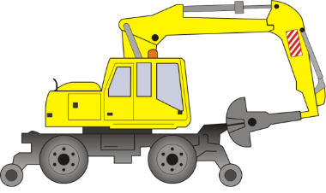
Photo de famille “Entrepreneur"
LIGNE
HIÉRARCHIQUE
ENTREPRENEUR
ANNONCEUR
ENTREPRENEUR
POSTE DE TRAVAIL
CHEF DE TRAVAIL – RS ENTREPRENEUR
Remarques
Dans la présente unité:
L’abréviation “RS” est systématiquement utilisée en lieu et place de “Agent Responsable de la Sécurité”
On parle de “Poste de Travail” pour désigner une unité, composée de:
soit 1 engin ;
soit 1 équipe au travail (max 4 agents travaillant en groupe) ;
soit 1 engin et 1 équipe au travail (collaborant).
3. Dans les schémas de ce module, nous utilisons régulièrement un engin de travaux pour afficher un poste de travail.
Le terme « agent » est un terme fréquemment utilisé au sein d'Infrabel. Il fait référence à une personne au travail. Il ne fait pas référence au statut d'un employé.

Slide 8
Contenu
Photo de famille “Entrepreneur" 0. Introduction 1. Système de protection avec annonceur
2. Incidents

Slide 9
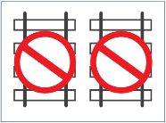
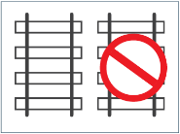
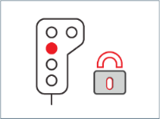
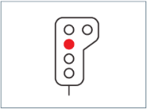
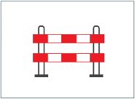
0. Introduction
0.1 Rappel – Hiérarchie des mesures de sécurité
Coupure Totale de Ligne
HIGH
Mise Hors Service de la voie
Séparation physique ou technique
Niveau de sécurité
Blocage des Mouvements Matérialisé
Blocage des Mouvements non Matérialisé
Dispositifs d’Annonces
1) Factionnaires – Radio avec Couverture
2) Factionnaires – Radio sans Couverture
3) Système d’annonces par factionnaire(s)
4) Vigie / ANNONCEUR / ATWS
Dispositifs de délimitation de la zone de chantier
LOW

Slide 10
0. Introduction
Rappel – Hiérarchie des mesures de sécurité
Dispositifs d’Annonces
1) Factionnaires – Radio avec Couverture
2) Factionnaires – Radio sans Couverture
3) Système d’annonces par factionnaire(s)
4) Vigie / ANNONCEUR / ATWS
L’annonceur veille à la sécurité d’un ou deux postes de travail.
Une poste de travail est une unité, composée de :
soit 1 engin ;
soit 1 équipe au travail (max 4 agents travaillant en groupe) ;
soit 1 engin et 1 équipe au travail (collaborant).
ANNONCEUR
ENTREPRENEUR
POSTE DE TRAVAIL

Slide 11
0. Introduction
Rappel – Hiérarchie des mesures de sécurité
Dispositifs d’Annonces
1) Factionnaires – Radio avec Couverture
2) Factionnaires – Radio sans Couverture
3) Système d’annonces par factionnaire(s)
4) Vigie / Annonceur / ATWS
Le système de protection avec annonceur peut être utilisé pour:
des travaux sans empiètement de type I ou II (c’est-à-dire des travaux réalisés dans la zone orange ou jaune sans empiètement prévu dans la zone dangereuse ou le gabarit) ;
éventuellement en complément d’une autre mesure de sécurité (empiètement type II).
ANNONCEUR
ENTREPRENEUR
Le rôle d’annonceur peut-être assuré par du personnel entrepreneur formé dans le cadre de travaux sans empiètement prévu.

Slide 12
0. Introduction
0.2 Rôle de l’agent responsable
L’agent responsable qui organise ou dirige les travaux (chef de travail entrepreneur), désigne nominativement l’agent qui va assurer le rôle d’annonceur.
CHEF DE TRAVAIL –
RS ENTREPRENEUR
il détermine la distance d’avertissement à respecter ;
il indique à l’annonceur les points de détection ;
il indique à l’annonceur la voie pour laquelle les mouvements doivent être annoncés (voie adjacente) ;
il délimite la zone de chantier, en fonction des distances de sécurité à respecter (selon le type d’empiètement et/ou le type d’engin en activité). Pour toute activité réalisée avec des engins de chantier (pouvant entraîner un empiètement de type II), une delimitation matérielle sera mise en oeuvre ;
il valide les tests de visibilité, d’audition et de dégagements réalisés avant le démarrage des activités.

Slide 13
0. Introduction
0.3 Rôle de l’annonceur (‘Agent veillant à un ou deux postes de travail’)
L’agent qui assure le rôle d’annonceur :
- ne participe jamais aux travaux!
- a, entre autres, les obligations suivantes:
ANNONCEUR
ENTREPRENEUR
être constamment attentif, ne pas se laisser distraire ;
regarder alternativement dans toutes les directions d’où peuvent arriver les mouvements, sans s’attarder trop longtemps dans une direction ;
interrompre les activités en cas de perte de contact visuel et/ou auditif avec l’agent (les agents) ou le(s) opérateur(s) d’engin(s) placés sous sa supervision ou avec les points de détection ;
en cas de doute, arrêter les travaux ;
veiller à sa propre sécurité (en restant en dehors de la zone dangereuse) ;
l'annonceur ne peut pas s'asseoir dans le poste de conduite 'un véhicule
l’annonceur dispose des moyens de communication (klaxon, radio) lui permettant de relayer efficacement l’alerte au personnel travaillant sur les différents postes de travail ;
s’il dispose d’une radio, l’annonceur contrôle régulièrement la qualité de la liaison radio.
...

Slide 14
0. Introduction
0.4 Annonceur: principes générales
l’annonceur est chargé de la détection des mouvements approchant la zone de chantier, et de la transmission de l’alerte au personnel travaillant sur les différents postes de travail ;
annoncer les mouvements au plus tard lorsqu’ils atteignent les points de détection et interrompre les activités des postes de travail pouvant occasionner des empiètements du gabarit ou de la zone dangereuse ;
l’annonceur est positionné à l’extérieur de la zone dangereuse de la voie en service à un emplacement d’où il peut :
percevoir les mouvements approchant de la zone de chantier à partir du point de détection spécifié par le chef de travail ;
d’où il a, à tout moment, une vue sur les postes de travail.
l’annonceur est chargé du contrôle du respect des limites de la zone de chantier et de l’arrêt des activités pouvant occasionner un empiètement de type I et/ou II ;
…
ANNONCEUR
ENTREPRENEUR

Slide 15
0. Introduction
0.5 Equipement de l’annonceur
L’annonceur doit porter un équipement de travail réglementaire jaune ;
Pour l’équipement supplémentaire (par exemple, klaxon, radio), les instructions de l’employeur doivent être suivies.
ANNONCEUR
ENTREPRENEUR

Slide 16
0. Introduction
0.6 Opérateurs d’engins : dispositions générales
les opérateurs d’engins :
sont formés aux risques liés aux véhicules ferroviaires en mouvement, et plus particulièrement aux conséquences d’une collision entre un véhicule ferroviaire et un engin au travail ;
ont connaissance, des distances de sécurité à respecter lors des travaux et des déplacements des engins le long des voies ;
respectent à tout moment, les délimitations de la zone de chantier définies par le responsable sécurité et matérialisées sur le terrain (filet orange,..) ;
arrêtent les activités pouvant générer un empiètement de type II, dès qu’il est informé par l’annonceur de l’approche d’une circulation ;
interrompent les activités en cas de perte de contact visuel et/ou auditif avec l’agent “annonceur“;
doivent interrompre toute activité lorsque la stabilité des engins et/ou des charges manutentionnées n’est plus garantie ;
s’ils disposent d’une radio, participent au contrôle régulier la qualité de la liaison radio.
POSTES DE TRAVAIL
ENGINS DE CHANTIER

Slide 17
Contenu
Photo de famille “Entrepreneur" 0. Introduction 1. Système de protection avec Annonceur
2. Incidents

Slide 18
1. Système de protection avec Annonceur
Approche
1
Calculs de base
Étude théorique
2
Validation de l’étude théorique sur le terrain
Een beveiligingssysteem opstellen? Hoe pak ik dit aan?
Établir un système de protection?
Quelle approche?
1
2
3
Déterminer l’emplacement de l’annonceur
3
4
4
5
Briefing des agents
Contrôle de l’équipement de l’annonceur
7
6
7
Fin des travaux
Suppression de la protection
6
Fonctionnement
du système de protection
5
Installation des agents
Tests préalables

Slide 19
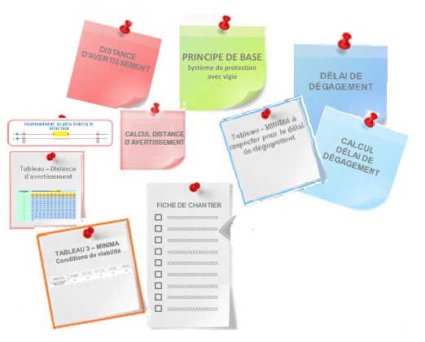
1.Système de protection avec Annonceur
Phase 1: Etude théorique
1
Planifications des travaux – Étude théorique
ANALYSE
DE RISQUES
FICHE DE TRAVAIL
CHEF DE TRAVAIL – RS ENTREPRENEUR

Slide 20
Principes de base
1. Système de protection avec Annonceur
Phase 1: Etude théorique
ALARME!
alarme
DS
DS
Libération des voies
Dès qu’un mouvement vers la zone de chantier est signalé ou constaté, les activités susceptibles de provoquer un empiètement de type I et/ou II doivent être arrêtés (afin d’éviter tout risque d’empiètement).
ENTREVOIE
Voie en service
Voie en service
ARRET
ALARME!
mise à l’arrêt des travaux et répétition de l’alarme
DS
DS
ENTREVOIE
Voie en service
Voie en service
Protection du personnel
DS
DS
Protection des engins de travaux
passage du mouvement (train)
ENTREVOIE
Voie en service
Voie en service
Passage du mouvement en sécurité
t

Slide 21
Délai de dégagement: définition
Système de protection avec Annonceur
Phase 1: Etude théorique
Le délai de dégagement est le temps nécessaire pour libérer la voie, la rendre parcourable et se retirer ensuite en un lieu sûr en tenant compte d’une marge de sécurité suffisante.
Le délai de dégagement dépend :
de la nature du travail ;
de l’outillage utilisé ;
de l’endroit où sont occupés les agents dans la voie ;
...
Comme il n’y a pas d’empiètement le calcul du délai de dégagement sera différent.

Slide 22
Délai de dégagement: calcul
1. Système de protection avec Annonceur
Phase 1: Etude théorique
Le délai de dégagement est la somme de trois délais partiels, à savoir :
Le délai de dégagement proprement dit ;
Une marge de sécurité ;
Le temps de perception.
Le délai de dégagement doit toujours être vérifié avant de commencer les travaux.
Le délai de dégagement vise à garantir le principe de base.

Slide 23
Système de protection avec Annonceur
Phase 1: Etude théorique
a) Temps de dégagement proprement dit?
Le temps de dégagement proprement dit est le temps nécessaire pour arrêter toutes les activités sur les postes de travail présentant un risque d’empiètement.
Temps de dégagement
proprement dit
Ne pas oublier la stabilité des charges en mouvement.
b) Marge de sécurité?
Une marge de sécurité pour:
1° parer aux incidents pouvant survenir au cours du dégagement ;
2° conserver une distance suffisante entre le mouvement s’approchant et le personnel.
Marge de sécurité

Slide 24
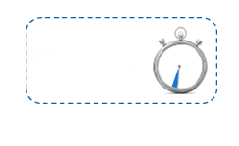
Système de protection avec Annonceur
Phase 1: Etude théorique
c) Le temps de perception et/ou de répétition?
Le temps de perception et/ou de répétition est:
le temps nécessaire à la détection d’un mouvement approchant de la zone de travail ;
le temps nécessaire à la transmission de l’alarme au personnel, présent sur les postes de travail.
Temps de perception
La détermination du temps de perception dépend des conditions présentes au chantier.
L’annonceur regarde alternativement dans toutes les directions d’où peuvent provenir les mouvements.

Slide 25
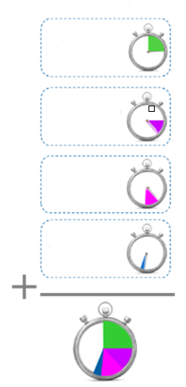
Délai de dégagement: calcul
Système de protection avec Annonceur
Phase 1: Etude théorique
Somme des délais partiels suivants:
Le délai de dégagement proprement dit;
Une marge de sécurité ;
Le temps de perception.
Temps de dégagement proprement dit
Marge de sécurité
Première composante
Marge de sécurité
Deuxième composante
Le délai de dégagement calculé théoriquement doit être plus grand ou égal aux temps minima à respecter.
Temps de perception

Slide 26
Délai de dégagement: minima à respecter
2. Système de protection avec Annonceur
Phase 1: Etude théorique
Le délai de dégagement calculé théoriquement doit être plus grand ou égal aux temps minima à respecter.
Si le délai de dégagement calculé théoriquement est inférieur aux minima à respecter, il faut appliquer strictement les minima à respecter.
Le délai de dégagement est fixé à un minimum:
empiètement type I – max 2 personnes | min. 8 sec
empiètement type I – plus que 2 personnes | min. 12 sec
empiètement type II (max 2 postes de travail) | min. 15 sec

Slide 27
Distance d’avertissement
2. Système de protection avec Annonceur
Phase 1: Etude théorique
La distance d’avertissement est, par rapport à l’endroit de l’occupation, la distance minimale à laquelle l’arrivée des mouvements doit être observée par l’annonceur pour permettre d’arrêter tout risques d’empiètement à temps.
La distance d’avertissement assure que le principe de base est garanti.

Slide 28
Relation entre le délai de dégagement et la distance d’avertissement
2. Système de protection avec Annonceur
Phase 1: Etude théorique
DISTANCE D’AVERTISSEMENT[m]
=
DELAI DE DEGAGEMENT
[sec]
x
Vitesse maximale du mouvement autorisée sur les zones de travail et annonce [m/sec]
Vmax
Cette distance est égale au délai de dégagement exprimé en secondes, multipliée par la vitesse maximale autorisée sur les zones de travail et d’annonce, exprimée en mètres par seconde (ralentissement temporaire exclu).

Slide 29
Distance d’avertissement
2. Système de protection avec Annonceur
Phase 1: Etude théorique
Namur
DS
Arlon
+
+
Distance d’avertissement
Distance d’avertissement
: point de détection côté Namur
: point de détection côté Arlon

Slide 30
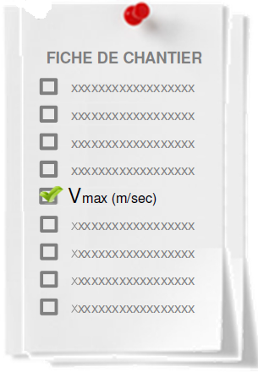
Vitesse maximale autorisée?
Système de protection avec Annonceur
Phase 1: Etude théorique
Vitesse maximale du autorisée sur les zones de travail et annonce [m/sec]
Vmax
La vitesse maximale autorisée dans une portion de voie est la vitesse la plus élevée à laquelle peut se faire un mouvement sur cette portion, en tenant compte de la signalisation fixe et de la signalisation en poste de conduite.

Slide 31
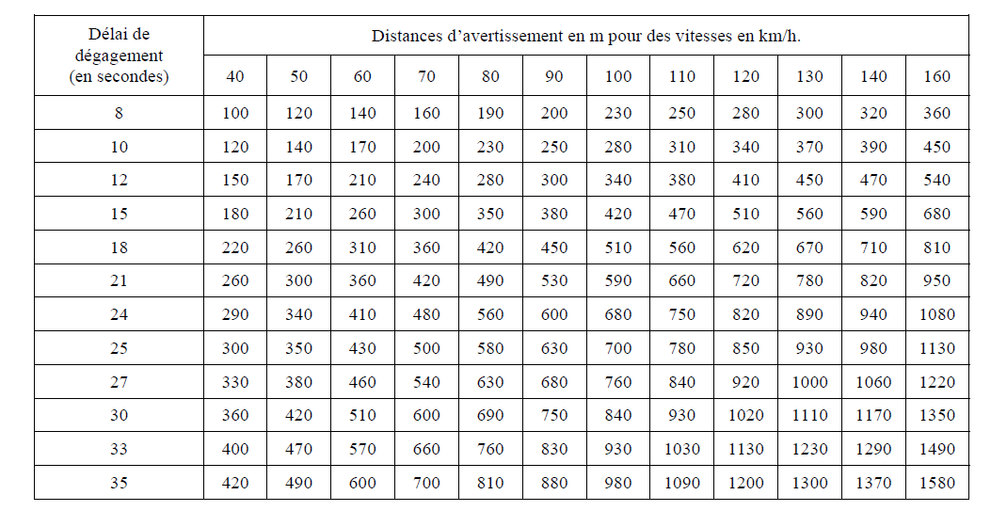
Utilisation des tableaux pour le calcul de la distance d’avertissement
Système de protection avec Annonceur
Phase 1: Etude théorique
Astuce
Que faire lorsque la vitesse maximale autorisée est exprimée en km/h?
La vitesse autorisée des mouvements étant généralement exprimée en kilomètres par heure (km/h), le tableau ci-dessous indique les vitesses correspondantes en mètres par seconde (m/s), arrondies à l’unité supérieure.
L’intersection de la ligne correspondant au délai de dégagement calculé (en sec) et de la colonne indiquant la vitesse maximale autorisée (en km/h), indique la distance d’avertissement correspondante en mètres.
Exemple:
Délai de dégagement: 27 sec
Vitesse maximale autorisée: 120 km/h
=> Distance d’avertissement = 920 m

Slide 32
Points de détection: définition
2. Système de protection avec Annonceur
Phase 1: Etude théorique
Le point de détection se trouve à l’extrémité de la distance d’avertissement.
Puisque la distance d’avertissement assure que le principe de base est garanti, l’annonceur est obligé de donner l’alarme avant que le train n’arrive au point de détection.
Un repère sur le terrain matérialise le point de détection pour l’annonceur. La matérialisation du point de détection sur le terrain sera donc une tâche cruciale pour le responsable de la sécurité.
Namur
DS
Arlon
+
+
Distance d’avertissement
Distance d’avertissement
: point de détection côté Namur
: point de détection côté Arlon

Slide 33
1
Calculs de base
Étude théorique
2
Validation de l’étude théorique sur le terrain
Een beveiligingssysteem opstellen? Hoe pak ik dit aan?
Établir un système de protection?
Quelle approche?
1
2
3
Déterminer l’emplacement de l’annonceur
3
4
4
5
Briefing des agents
Contrôle de l’équipement de l’annonceur
7
6
7
Fin des travaux
Suppression de la protection
6
Fonctionnement
du système de protection
5
Installation des engins et/ou postes
Tests préalables

Slide 34
Système de protection avec Annonceur
Phase 2: Validation de l’étude théorique sur le terrain
2
Validation de l’étude théorique sur le terrain
La phase 1 consiste à calculer la distance d’avertissement sur base des règles, de l’information reprise dans la fiche de chantier et des conclusions possibles d’une (des) analyse(s) de risques.
La phase 1 est considérée comme une étude théorique.
1
Calculs de base
Etude théorique
2
Validation de l’étude théorique sur le terrain
Een beveiligingssysteem opstellen? Hoe pak ik dit aan?
Établir un système de protection?
Quelle approche ?
1
La phase 2 vérifie si les calculs de l’étude théorique correspondent à la réalité du terrain. A cette fin, la zone de travail est établie sur le terrain. La distance d’avertissement est calculée à partir des points extrêmes de la zone de travail afin de déterminer la position des points de détection.
La phase 2 valide ainsi les calculs de l’étude théorique ou les modifie sur base des constatations faites sur le terrain.
2

Slide 35
Visibilité des points de détection: principe de base
Système de protection avec Annonceur
Phase 2: Validation de l’étude théorique sur le terrain
Dans le système de protection avec annonceur, le principe de base consiste à vérifier si la visibilité des points de détection par l’annonceur peut être garantie sur le terrain.
Pour ce faire, il faut commencer par déterminer l’emplacement de l’annonceur sur le terrain.
Zijn alle detectiepunten zichtbaar voor de kijkuit?
Tous les points de détection sont-ils visibles par l’annonceur?

Slide 36
Emplacement de l’annonceur
Système de protection avec Annonceur
Phase 2: Validation de l’étude théorique sur le terrain
Namur
DS
Arlon
A
B
Dans le système de protection avec annonceur, l’annonceur doit être positionné de manière à pouvoir observer à tout moment les points de detection et les postes de travail.
Il doit toujours être situé en dehors de la zone dangereuse.
Il dispose des moyens de communication (klaxon, radio) lui permettant de relayer efficacement l’alerte au personnel travaillant sur les différents postes de travail.

Slide 37
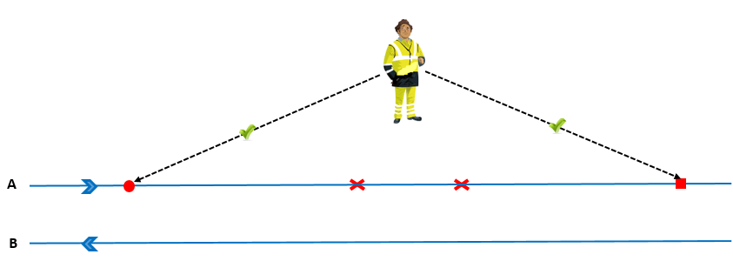
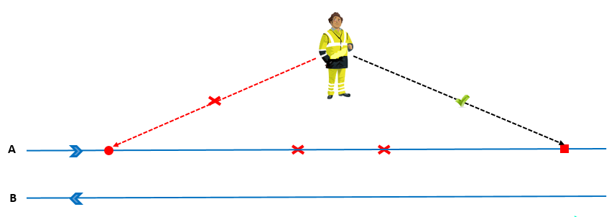
Contrôle de la visibilité des points de detection par l’annonceur
Système de protection avec Annonceur
Phase 2: Validation de l’étude théorique sur le terrain
DS
Zijn alle detectiepunten zichtbaar voor de kijkuit?
Tous les points de détection sont-ils visibles par l’annonceur?
DS
DS
L’étude théorique est validée en ce qui concerne la visibilité des points de détection par l’annonceur.
L’étude théorique doit être adaptée afin de résoudre le problème de visibilité des points de détection (à gauche, à droite, ou des deux côtés de l’annonceur)
D’autres critères (travaux bruyants par exemple) sont encore à examiner.
DS

Slide 38
Système de protection avec Annonceur
Phase 2: Validation de l’étude théorique sur le terrain
Points de détection non visibles. Que faire?
S’il s’avère être impossible de trouver une solution avec l’annonceur pour obtenir la visibilité des points de detection et les postes de travail, alors cette mission de sécurité ne peut être remplie par un agent seul.
Dans ce cas, une autre mesure de sécurité doit être appliquée (située à un niveau supérieur dans la hiérarchie des mesures de sécurité).

Slide 39
1
Calculs de base
Étude théorique
2
Validation de l’étude théorique sur le terrain
Een beveiligingssysteem opstellen? Hoe pak ik dit aan?
Établir un système de protection?
Quelle approche?
1
2
3
Déterminer l’emplacement de l’annonceur
3
4
4
5
Briefing des agents
Contrôle de l’équipement de l’annonceur
7
6
7
Fin des travaux
Suppression de la protection
6
Fonctionnement du système de protection
5
Installation des engins et/ou postes
Tests préalables

Slide 40
Système de protection avec Annonceur
Phase 3: Déterminer l’emplacement de l’annonceur
3
Déterminer l’emplacement de l’annonceur
L’emplacement de l’annonceur sur le terrain a dû être déterminée préalablement (voir phase : “Validation de l’étude théorique sur le terrain”), afin d’être en mesure de vérifier si la visibilité des points de détection et les postes de travail par l’annonceur est garantie sur le terrain.
Namur
DS
Arlon
A
B
L’annonceur doit être positionné de manière à pouvoir observer à tout moment les points de détection et les postes de travail.
Il doit toujours être situé en dehors de la zone dangereuse.
Il dispose des moyens de communication (klaxon, radio) lui permettant de relayer efficacement l’alerte au personnel travaillant sur les différents postes de travail.

Slide 41
1
Calculs de base
Étude théorique
2
Validation de l’étude théorique sur le terrrain
Een beveiligingssysteem opstellen? Hoe pak ik dit aan?
Établir un système de protection?
Quelle approche?
1
2
3
Déterminer l’emplacement de l’annonceur
3
4
4
5
Briefing des agents
Contrôle de l’équipement de l’annonceur
7
6
7
Fin des travaux
Suppression de la protection
6
Fonctionnement du système de protection
5
Installation des agents
Tests préalables

Slide 42
Système de protection avec Annonceur
Phase 4: Briefing et contrôle de l’équipement
4
Briefing des agents et contrôle de l’équipement de l’annonceur
Le chef de travail (RS Entrepreneur) qui organise les travaux :
désigne nominalement la personne qui assurera le rôle d’annonceur ;
communique le délai de dégagement, la distance d’avertissement et les points de détection à l’annonceur ;
informe à l’annonceur les voies pour lesquelles les mouvements doivent être annoncés.
A l’occasion du briefing, la fiche de travail doit être expliquée à l’annonceur et aux agents qui vont exécuter les travaux dans la voie.

Slide 43
Système de protection avec Annonceur
Phase 4: Briefing et contrôle de l’équipement
LA MÉTHODE DE PROTECTION UTILISÉE EST...
LE RESPONSABLE DE LA SÉCURITÉ EST...
VOUS TRAVAILLEZ À... PERSONNES/ENGINS DE CHANTIER
LES TESTS DE DÉGAGEMENT DOIVENT SE DÉROULER SELON LA PROCÉDURE …
LE DÉLAI DE DÉGAGEMENT EST.. SECONDES
LA DISTANCE D’AVERTISSEMENT EST … MÈTRES
LA ZONE DE TRAVAIL EST...
LE CHEMIN POUR ATTEINDRE LA ZONE DE TRAVAIL EST... VIA ...
LE CHEMIN POUR QUITTER LA ZONE DE TRAVAIL EST... VIA ...
LE TRAVAIL À EXÉCUTER EST ...
LA MÉTHODE DE TRAVAIL EST ...
LES RISQUES LIÉS AU TRAVAIL SONT...
EN CAS D’INCIDENT OU D’ACCIDENT, LA PROCÉDURE À SUIVRE EST …
JEAN JANSSEN, AUJOURD’HUI TU ES ANNONCEUR
briefing – organisation
LES POINTS DE DÉTECTION CÔTÉ… SE TROUVENT À HAUTEUR DE …
ANNONCEZ LES TRAINS VENANTS DE (LA) VOIE(S)…, CÔTÉ …
OK!
CHEF DE TRAVAIL –
RS ENTREPRENEUR
LORSQUE L’AUDIBILITÉ DIMINUE,
FAITES TOUT DE SUITE L’ALARME POUR ARRETER LES TRAVAUX
LORSQUE LA VISIBILITÉ DIMINUE,
FAITES TOUT DE SUITE L’ALARME POUR ARRETER LES TRAVAUX
ANNONCEUR
ENTREPRENEUR
t

Slide 44
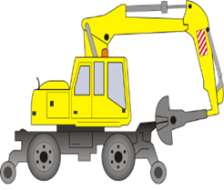
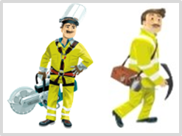
Système de protection avec Annonceur
Phase 4: Briefing et contrôle de l’équipement
LA MÉTHODE DE PROTECTION UTILISÉE EST...
LE RESPONSABLE DE LA SÉCURITÉ EST...
VOUS TRAVAILLEZ À... PERSONNES
LES TESTS DE DÉGAGEMENT DOIVENT SE DÉROULER SELON LA PROCÉDURE …
LE DÉLAI DE DÉGAGEMENT EST.. SECONDES
LA DISTANCE D’AVERTISSEMENT EST … MÈTRES
LA ZONE DE TRAVAIL EST...
LE CHEMIN POUR ATTEINDRE LA ZONE DE TRAVAIL EST... VIA ...
LE CHEMIN POUR QUITTER LA ZONE DE TRAVAIL EST... VIA ...
LE TRAVAIL À EXÉCUTER EST ...
LA MÉTHODE DE TRAVAIL EST ...
LES RISQUES LIÉS AU TRAVAIL SONT...
EN CAS D’INCIDENT OU D’ACCIDENT, LA PROCÉDURE À SUIVRE EST …
L’ANNONCEUR EST JAN JANSSEN
briefing – organisation
VOUS DEVEZ CESSER LES ACTIVITES*….. LORSQUE VOUS ENTENDEZ L’ALARME
CHEF DE TRAVAIL–
RS ENTREPRENEUR
OK!
OK!
t
* Activités pouvant entraîner un risque d’empiètement

Slide 45
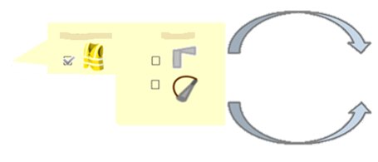
4
Système de protection avec Annonceur
Phase 4: Briefing et contrôle de l’équipement
Briefing des agents et contrôle de l’équipement de l’annonceur
L’annonceur doit être en possession des outils nécessaires
à la bonne exécution de sa tâche.
EQUIPEMENT
ANNONCEUR
EQUIPEMENT DE BASE
COMPLEMENTAIRE
Remarque: le moyen de communication doit être adapté lorsque l’alarme est donnée (par exemple un appareil radio si l’opérateur est dans un engin de travaux ou une grue tour).
Le briefing doit permettre de controller l’équipement de l’annonceur avant qu’il n’effectue sa tâche.

Slide 46
1
Calculs de base
Étude théorique
2
Validation de l’étude théorique sur le terrain
Een beveiligingssysteem opstellen? Hoe pak ik dit aan?
Établir un système de protection?
Quelle approche?
1
2
3
Déterminer l’emplacement de l’annonceur
3
4
4
5
Briefing des agents
Contrôle de l’équipement de l’annonceur
7
6
7
Fin des travaux
Suppression de la protection
6
Fonctionnement du système de protection
5
Installation des agents
Tests préalables

Slide 47
Système de protection avec Annonceur
Phase 5: Installation des agents et tests préalables
5
Pourquoi des tests?
L’installation des agents et la réalisation des tests préalables sur le terrain permettent de s’assurer qu’aucun aspect de la mise en place correcte du système de protection n’a été négligé.
L’installation des agents et la réalisation des tests préalables permettent également la prise en compte sur le terrain de circonstances particulières pouvant avoir un impact sur la mise en place du système de protection, par exemple :
le bruit ambiant d’usines ou de chantier avoisinants, ou la force et la direction du vent qui peuvent influencer l’audition des signaux acoustiques ;
des conditions de visibibilité ne corresponsant pas aux circonstances attendues (par ex. la végétation à proximité de la voie constituant un obstable à la bonne visibilité) ;
…

Slide 48
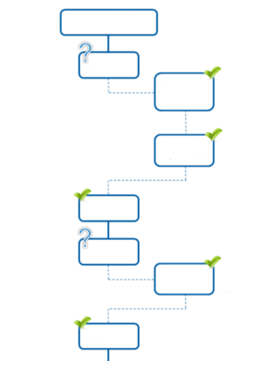
Système de protection avec Annonceur
Phase 5: Installation des agents et tests préalables
Tests de bonne visibilité et audition suffisante
tests préalables
Jour J, Heure H, Minute M
tests de
visibilité
Namur
DS
Arlon
tests de visibilité des points de détection
par l’annonceur
A
B
visibilité des postes
de travail
DS
Arlon
Namur
A
B
tests de
Visibilité
tests d’audition
Namur
DS
Arlon
audition de postes de travail
A
B
Tests d’audition
OK!
Si tous les tests ont obtenu un , l’annonceur est prête à appliquer le système de protection (OK).
Attention : Les tests relatifs au dégagement doivent encore être effectués.
Bonne visibilité
Audition suffisante

Slide 49
Système de protection avec Annonceur
Phase 5: Installation des agents et tests préalables
Les conditions de visibilité et d’audition
Si les mouvements sont annoncés par des signaux acoustiques, une audition satisfaisante est nécessaire, compte tenu de la distance à laquelle le signal est émis et du niveau du bruit ambiant.
Tout travail dans les voies en service exige une visibilité suffisante dans toutes les directions possibles d’arrivée des mouvements.
La visibilité est considérée comme insuffisante notamment en raison de pluie, neige, brouillard, fumée, vapeur, ou poussières, lorsque les circonstances empêchent d’apercevoir distinctement.
Si les conditions de visibilité minimales définies ci-dessus ne sont pas ou ne sont plus remplies, le ou les agent(s) doi(ven)t arrêter les activités présentant un risque d’empiètement.
Une mesure de sécurité de niveau hiérarchique supérieur doit être appliquée.

Slide 50
Système de protection avec Annonceur
Phase 5: Installation des agents et tests préalables
Que faire si les conditions de visibilité et/ou audition ne sont pas remplies?
Les conditions de visibilité et d’audition doivent être vérifiées constamment.
Si, pendant l’exécution des travaux, pour quelque raison que ce soit, les conditions de visibilité et/ou d’audition ne sont pas garanties ( devient ); le RS fait arrêter tous les activités présentant un risque d’empiètement.
Pour chaque manque le RS doit être averti et trouver une solution.
Si le RS n'a pas de solution pour palier au(x) manque(s), il prend une des mesures suivantes par rapport à la poursuite des travaux :
il attend que la situation s'améliore et reprend ensuite les travaux ;
il change de système de protection et reprend ensuite les travaux ;
il fait définitivement arrêter les travaux planifiés.
…

Slide 51
1
Calculs de base
Étude théorique
2
Validation de l’étude théorique sur le terrain
Een beveiligingssysteem opstellen? Hoe pak ik dit aan?
Établir un système de protection?
Quelle approche?
1
2
3
Déterminer l’emplacement de l’annonceur
3
4
4
5
Briefing des agents
Contrôle de l’équipement de l’annonceur
7
6
7
Fin des travaux
Suppression de la protection
6
Fonctionnement du système de protection
5
Installation des agents
Tests préalables

Slide 52
Système de protection avec Annonceur
Phase 6: Fonctionnement du système de protection
6
Fonctionnement du système de protection
Tests de liaison radio uniquement si la communication radio a lieu entre l’annonceur et le personnel aux postes de travail. Ces tests doivent être répétés à intervalles réguliers pendant les travaux afin de garantir une communication radio permanente.
tests de visibilité
5
Installation des agents
Tests préalables
tests d’audition
tests de libération
ANNONCEUR
ENTREPRENEUR
LES TRAVAUX PEUVENT DÉBUTER
tests de liaison radio
Namur
DS
Arlon
début des travaux
A
B
t

Slide 53
ANNONCEUR
ENTREPRENEUR
Système de protection avec Annonceur
Phase 6: Fonctionnement du système de protection
ALARME!
Alarme !
ARRÊTER LES TRAVAUX
alarme
Namur
!
Arlon
DS
A
B
Lorsque l’annonceur donne l’alarme, le personnel aux postes de travail arrète immédiatement tous les activités présentants un risque d’empiètement. Dans la mesure du possible, l’engin de travaux sera placé parallèlement à la voie, bras de travail au sol.
AANKONDIGER
AANEMER
ANNONCEUR
ENTREPRENEUR
mise à l’arrêt des activités pouvant provoquer un risque d’empiètement.
Namur
Arlon
DS
A
B

Slide 54
Système de protection avec Annonceur
Phase 6: Fonctionnement du système de protection
Namur
DS
Arlon
mouvement
en passage
Les mouvements en passage influencent
les conditions de bonne visibilité des points de détection.
visibilité
rétablie
visibilité du (des) point(s) de détection par l’annonceur
!
Arlon
Namur
DS
A
B
visibilité du (des) point(s) de détection par l’annonceur
Namur
Arlon
DS
A
B

Slide 55
Système de protection avec Annonceur
Phase 6: Fonctionnement du système de protection
disposition
complémentaire
Avant de reprendre le travail, s’assurer qu’aucun autre mouvement ne survient, ni n’a été signalé.
AANKONDIGER
AANEMER
ANNONCEUR
ENTREPRENEUR
OK!
conditions
OK
Namur
DS
Arlon
A
B
ANNONCEUR
ENTREPRENEUR
AANKONDIGER
AANEMER
LES TRAVAUX PEUVENT REPRENDRE
reprise du
travail
Namur
DS
Arlon
A
B

Slide 56
1
Calculs de base
Étude théorique
2
Validation de l’étude théorique sur le terrain
Een beveiligingssysteem opstellen? Hoe pak ik dit aan?
1
Établir un système de protection?
Quelle approche?
2
3
Déterminer l’emplacement de l’annonceur
3
4
4
5
Briefing des agents
Contrôle de l’équipement de l’annonceur
7
6
7
Fin des travaux
Suppression de la protection
6
Fonctionnement du système de protection
5
Installation des agents
Tests préalables

Slide 57
7
Système de protection avec Annonceur
Phase 7: Fin des travaux - Suppression du système de protection
Fin des travaux
Suppression du système de protection avec annonceur
AANKONDIGER
AANEMER
travaux
Namur
DS
Arlon
A
B
Avant de quitter le terrain : une dernière vérification pour s’assurer qu’il ne reste aucun matériau/outil dans la zone dangereuse.
ANNONCEUR
ENTREPRENEUR
FIN DES TRAVAUX
travaux
terminés
Namur
Arlon
DS
A
B

Slide 58
Système de protection avec Annonceur
Phase 7: Fin des travaux – Suppression du système de protection
ANNONCEUR
ENTREPRENEUR
LE SYSTEME PEUT ÊTRE SUPPRIMÉ
Namur
DS
Arlon
suppression de la protection
A
AANKONDIGER
AANEMER
B
FIN
des travaux
► ► ►
► ► ►
fin
Arlon
Namur
DS
A
B

Slide 59
1
Calculs de base
Étude théorique
2
Validation de l’étude théorique sur le terrain
Een beveiligingssysteem opstellen? Hoe pak ik dit aan?
Établir un système de protection?
Quelle approche?
1
2
3
Déterminer l’emplacement de l’annonceur
3
4
4
5
Briefing des agents
Contrôle de l’équipement de l’annonceur
7
6
7
Fin des travaux
Suppression de la protection
6
Fonctionnement du système de protection
5
Installation des agents
Tests préalables

Slide 60
Contenu
Documents de référence Photo de famille “Entrepreneur" 0. Introduction 1. Système de protection avec Annonceur
2. Incidents
2.1 Pas de réaction à l’alarme
2.2 Visibilité réduite
2.3. Audition réduite

Slide 61
2.1. Pas de réaction à l’alarme – Travaux non arrêtés
2. Incidents
2.1 Pas de réaction à l’alarme
Contexte
Pas de retour constaté suite à l’alarme donnée par l’annonceur, par exemple en raison d’un problème technique.
analyse de l’incident
Bonne
Visibilité
ANNONCEUR
ENTREPRENEUR
Concertation entre l’annonceur et les agents au sujet de ce qui s’est passé et détermination de la (des) cause(s) de l’incident.
Audition
suffisante
NON OK

Slide 62
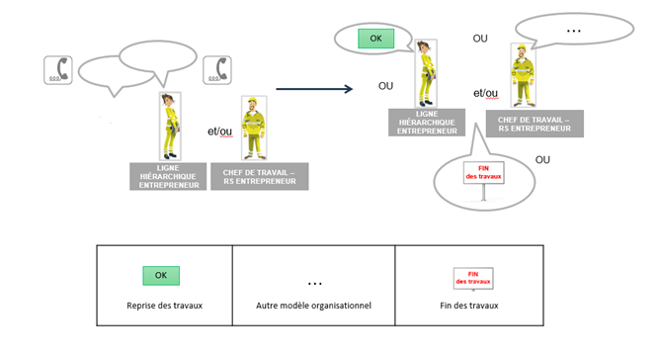
2. Incidents
2.1 Pas de libération de la voie
Bonne
Visibilité
Les agents doivent informer immédiatement leur RS et/ou leur ligne hiérarchique à propos de l’incident et de ses éventuelles causes.
Afin de s’assurer que cette procédure soit suivie, le RS Entrepreneur doit veiller à rappeler lors du briefing que les procedures internes doivent être strictement appliquées en cas de circonstances dégradées.
ANNONCEUR
ENTREPRENEUR


Information
vers
le RS et/ou la LH
Audition
suffisante
et/ou
LIGNE HIÉRARCHIQUE
ENTREPRENEUR
CHEF DE TRAVAIL –
RS ENTREPRENEUR
NON OK
La décision de reprendre les travaux n’appartient PAS à l’annonceur ou aux agents.
Ils doivent attendre les instructions de leur ligne hiérarchique conformément aux procédures internes.

Slide 63
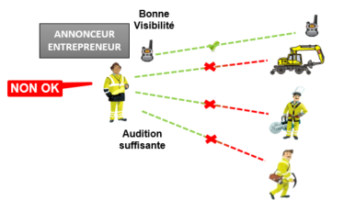
2. Incidents
2.2 Visibilité réduite
2.2. Visibilité réduite
ANNONCEUR ENTREPRENEUR
AANKONDIGER
AANEMER
L’annonceur risque de perdre le contact avec un ou plusieurs points de détection et/ou postes de travail à cause de circonstances particulières (pluie, neige, brouillard, vapeur, poussières…).
Namur
Arlon
visibilité
réduite
A
B
ANNONCEUR ENTREPRENEUR
ALARME !
ARRET
Les agents doivent arrêter immédiatement les travaux présentant un risque d’empiètement
ALARME !
Namur
Arlon
arrêt des travaux
A
B

Slide 64
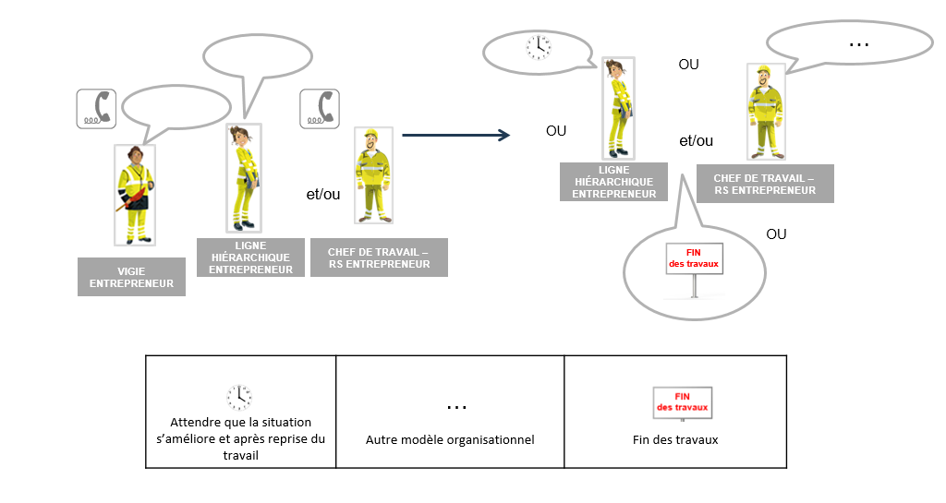
2. Incidents
2.2 Visibilité réduite


L’annonceur contacte le RS entrepreneur et/ou sa LH pour concertation.
et/ou
ANNONCEUR
ENTREPRENEUR
LIGNE HIÉRARCHIQUE
ENTREPRENEUR
CHEF DE TRAVAIL –
RS ENTREPRENEUR
Après la concertation, le RS Entrepreneur prend une décision quant à la poursuite des travaux.
ANNONCEUR
ENTREPRENEUR

Slide 65
2.3. Audition réduite
2. Incidents
2.3 Audition réduite
ALARME!
En cas de doute par rapport à l’audition, l’annonceur donne l’alarme. Les activités présentant un risque d’empiètement doivent être arrêtées immédiatement.
ARRÊTER LES TRAVAUX
Namur
DS
Arlon
alarme
audition réduite
A
B
ARRET
En cas d’empiètement de type I ,
l’annonceur peut tirer l’agent par le bras si celui-ci ne donne pas suite immédiate à l’alarme.
l’annonceur fait arrêter les travaux
Namur
DS
Arlon
A
B

Slide 66
2. Incidents
2.3 Audition réduite


Information vers le RS et/ou la LH
L’annonceur contacte le RS Entrepreneur et/ou sa LH pour concertation.
et/ou
ANNONCEUR
ENTREPRENEUR
LIGNE HIÉRARCHIQUE
ENTREPRENEUR
CHEF DE TRAVAIL –
RS ENTREPRENEUR
Après la concertation, le RS Entrepreneur prend une décision quant à la poursuite des travaux.
ANNONCEUR
ENTREPRENEUR

Slide 67
2. Incidents
2.3 Audition réduite
Travaux particulier bruyants
ANNONCEUR
ENTREPRENEUR
Namur
DS
Arlon
Travailler?
A
t
B
Lors de la plannification de travaux particulièrement bruyants, la ligne hiërarchique veillera à opter pour une autre méthode de protection (mise hors servie ou application d’un bloccage de mouvement)
Pour les activités de courte durée pouvant accasioner un empiètement de type I (empiètement non prévu) :
L’annonceur peut tirer l’agent par le bras ou tapper sur l’épaule pour communique l’alerte aux agents au travail.
Il fait attention de ne pas se mettre en danger en faisant ceci.

Slide 68
?
QUESTIONS?

